Slide 1




番茄钟产品汇报
TimeCrop Team

Slide 2

01
市场需求分析
02
产品设计与开发
CONTENTS
内容
未来与展望
03

Slide 3
01
市场需求分析

Slide 4

用户需求分析

Slide 5
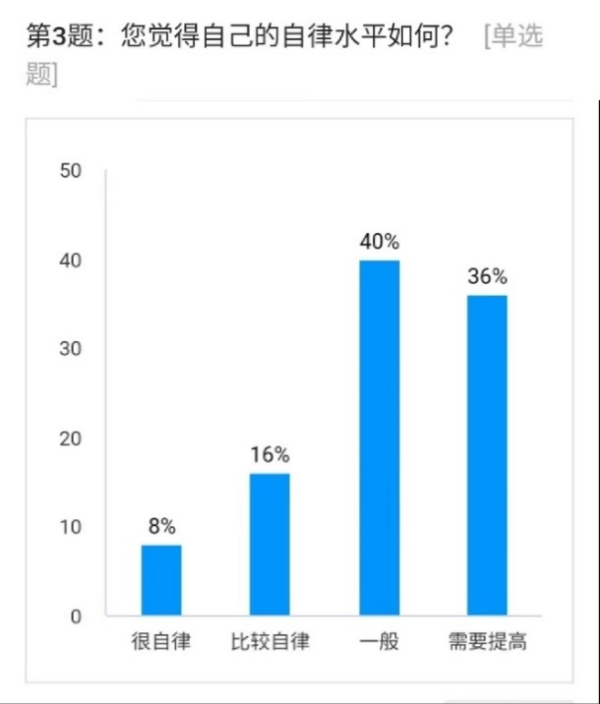
用户需求分析
增强自律需求：
许多人在时间管理和自我控制方面存在困难。
番茄钟产品提供了一个简单实用的时间管理工具，让用户可以轻松地规划时间，提升自我管理能力。

Slide 6
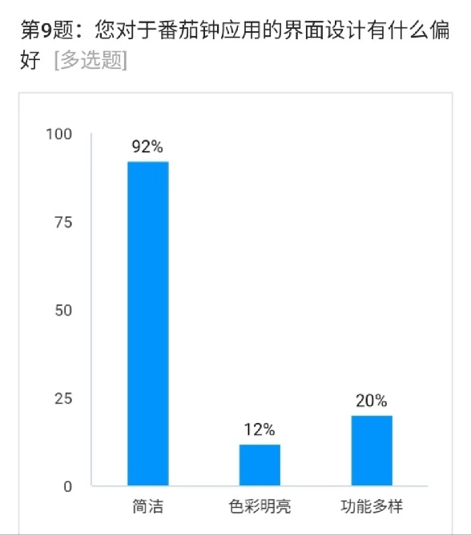
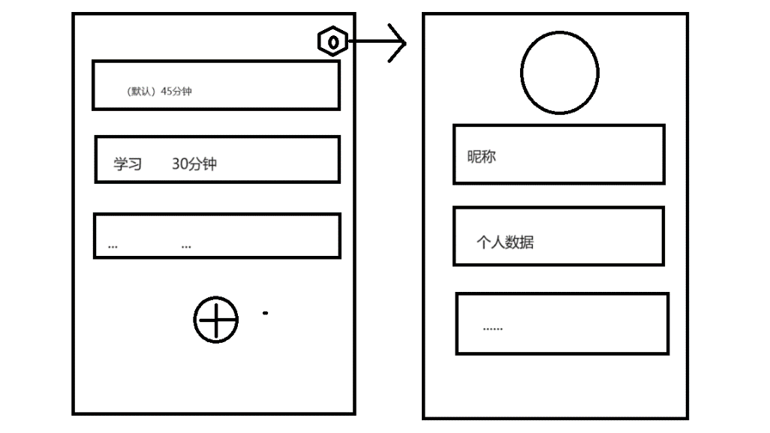
用户需求分析
（默认）25分钟
用户对产品简洁性的需求较高

Slide 7

界面设计原则
技术选型与架构
简洁清晰，减少视觉干扰
开发流程与方法
一致性原则，团队统一使用Qt，并创建gitee库进行管理
系统易用性
用户友好，操作直观易懂

Slide 8

产品功能需求
任务创建
任务创建
番茄钟设置
用户能够创建新任务，且每个任务具有独立的属性和计时器
日报与周报
系统定期统计用户今日获得的番茄数生成日报和周报反馈给用户，用以改进工作效率
番茄钟设置
个人成就
系统
服务器端实现
计时器根据用户设置的任务时长进行计时，并可以为其设置各类不同的属性
服务器端实现
个人成就系统
系统提供服务器端实现，能够保存用户的任务数据、历史统计数据和成就信息
日报与周报
用户每成功完成一次任务就可获得一个番茄，反之获得一个烂番茄。根据拥有的番茄数可获得不同成就

Slide 9
02
产品功能展示

Slide 10
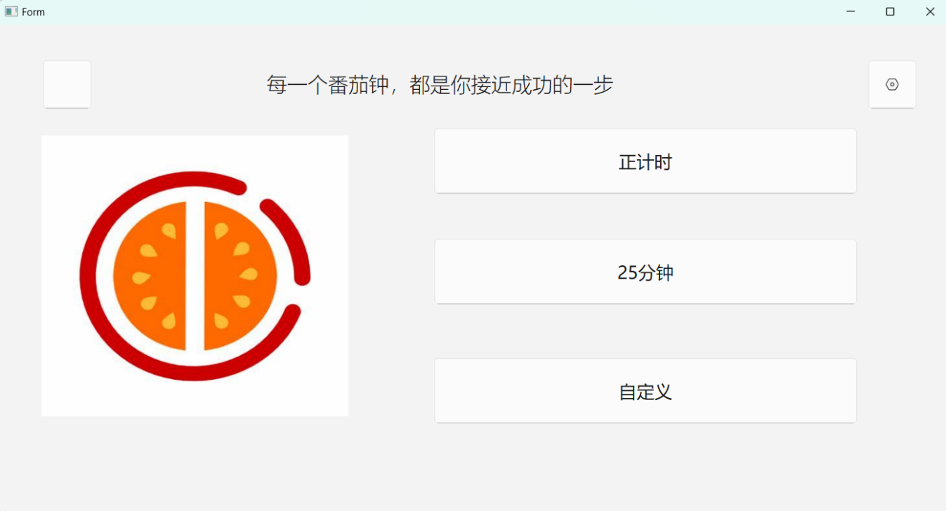
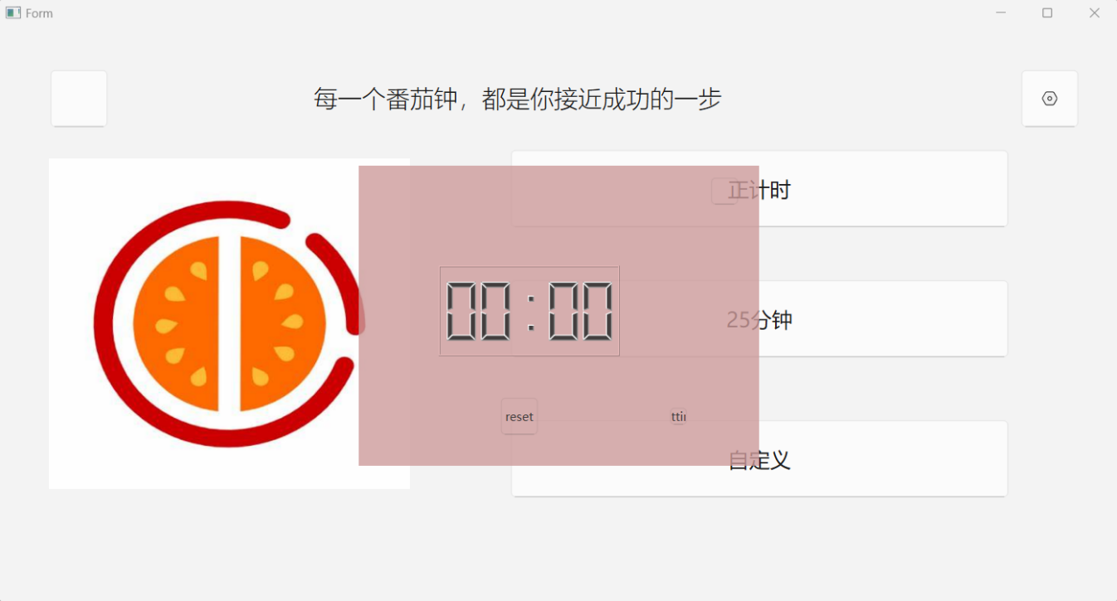
产品功能展示

Slide 11
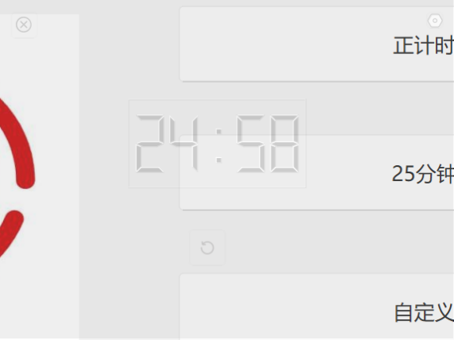
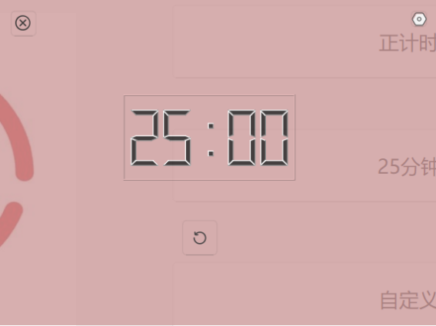
产品功能展示

Slide 12
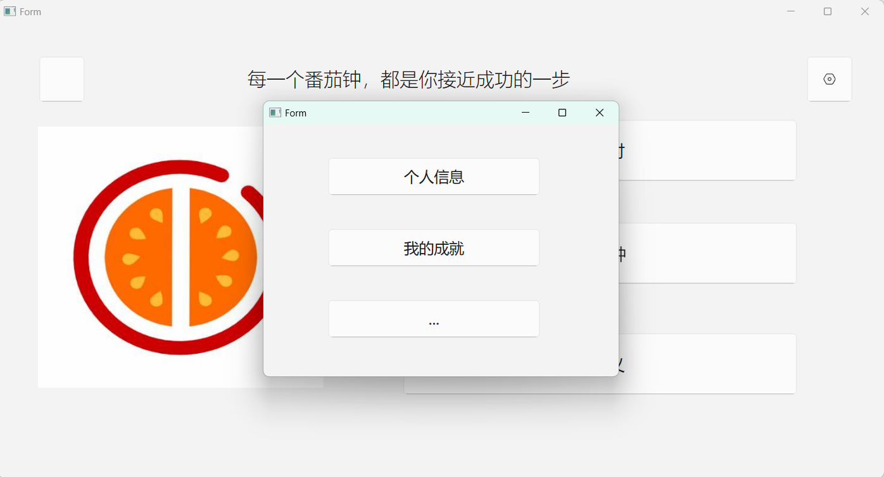
产品功能展示

Slide 13
03
未来与展望

Slide 14

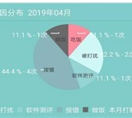
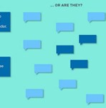
下一阶段目标
结合数据库
实现自定义功能
日报周报生成
收集用户的任务完成情况并分析数据，定期利用数据库信息生成工作日报与周报，为用户提供工作效率方面的反馈和建议
用户反馈优化
实现番茄钟程序与数据库的交互。
用户自定义的数据将被保存至数据库中，番茄钟的计时数据也会被更新到数据库
通过整合和分析用户反馈，以改进现有功能或开发新功能，以提高产品的用户体验

Slide 15


谢谢

